Slide 1
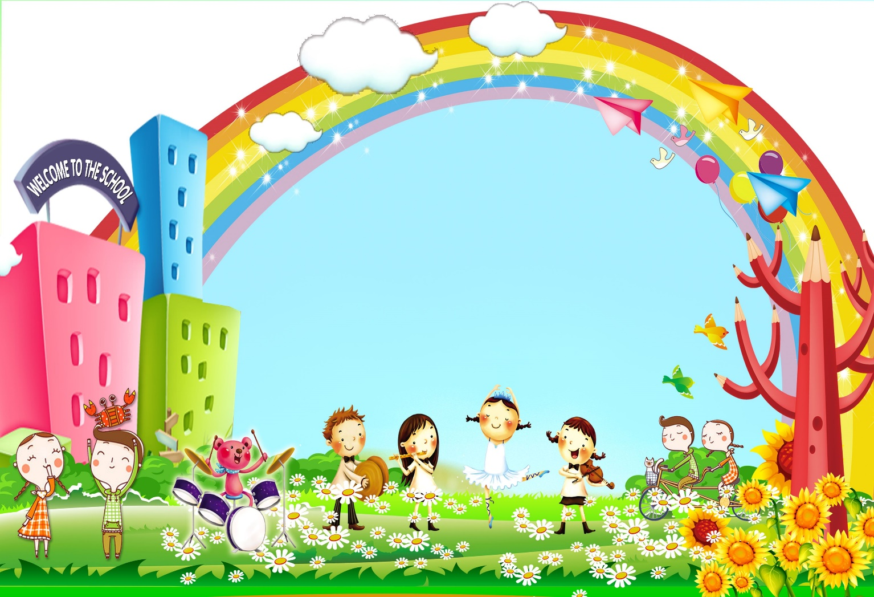
PHÒNG GD- ĐT QUẬN LONG BIÊN
TRƯỜNG MẦM NON HOA SỮA
Lĩnh vực: Phát triển ngôn ngữ
Đề tài: Truyện ”Cây táo”
Độ tuổi: 4- 5 tuổi
Năm học 2023-2024

Slide 2
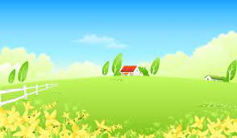
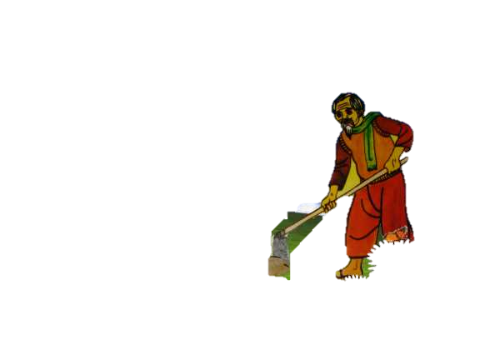


Slide 3
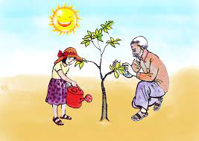

Slide 4
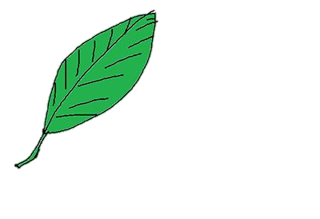
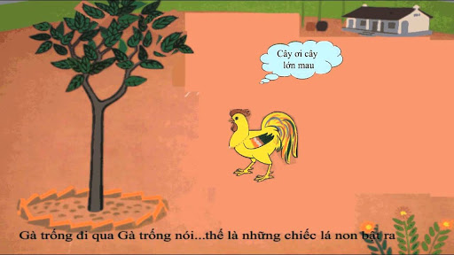
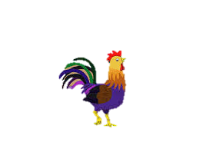
Cây ơi! Cây lớn mau

Slide 5
